Slide 1
Pensamento Exponencial e o modelo Open Source
Marcos Seefelder de Assis Araujo

Slide 2
O viajante do tempo

Slide 3
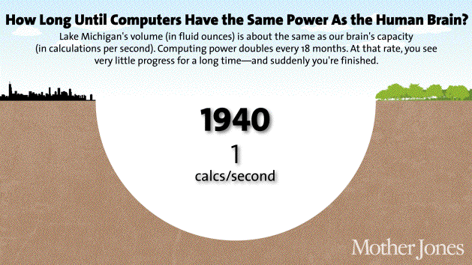
Capacidade computacional
VS.
Cérebro Humano

Slide 4
Lei de MOORE
3D Microchips
Chips 3d
Microchips
Intel 2012
Transistores finFET:
37% mais rápidos
50% menos energia

Slide 5
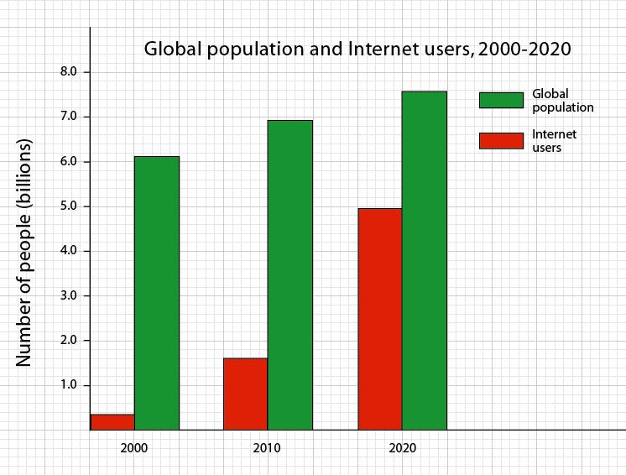
Mais usuários na Internet
Novas vozes
Mais conhecimento
Um novo mercado

Slide 6
Evidências?

Slide 7


África entre as regiões de menor penetração da Internet...
~79%
Da população adulta (15 de 19 milhões) utilizam o M-Pesa!
(serviço de pagamentos móvel)

Slide 8
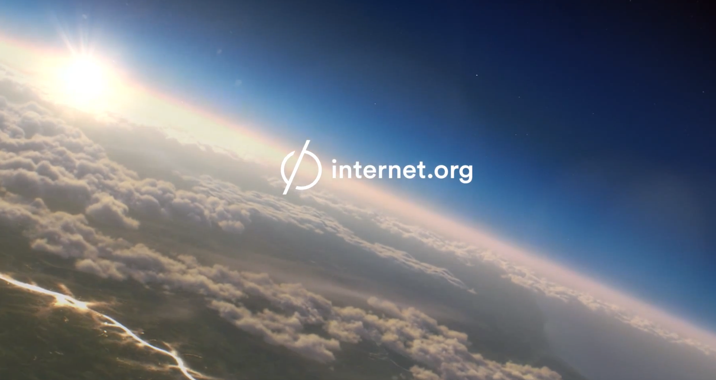
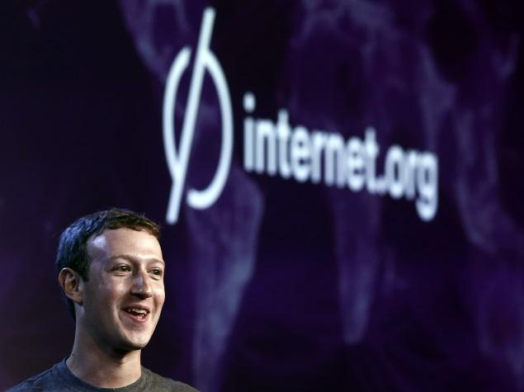
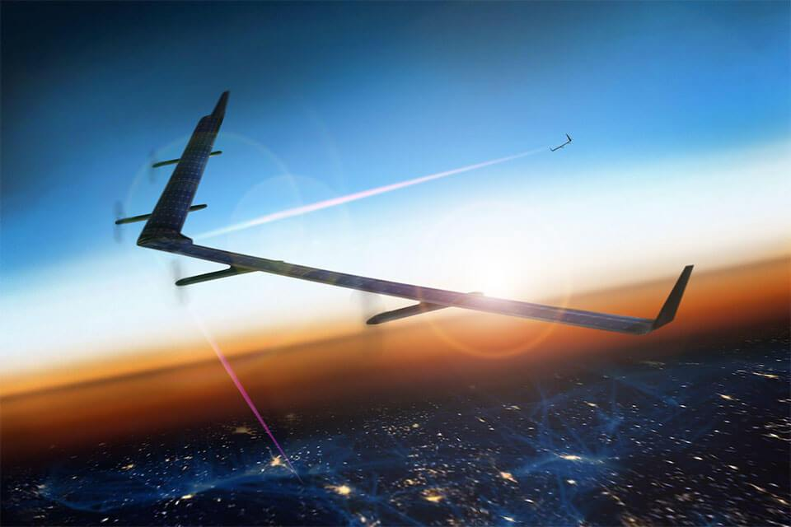
Free Basics
Aviões de grande altitude e durabilidade
Satélites
Lasers

Slide 9
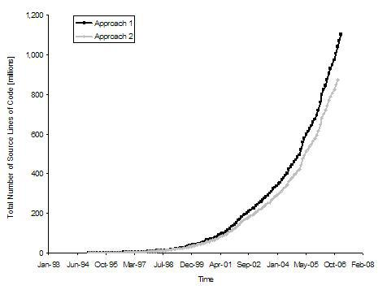
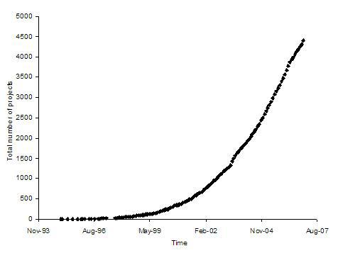
Crescimento Open Source (artigo de 2008)
Crescimento de códigos-fonte
Crescimento do número de projetos

Slide 10
SourceForge: na época e agora...
150 mil
430 mil
Github: Em 2013 alcança 10 milhões de repositórios

Slide 11
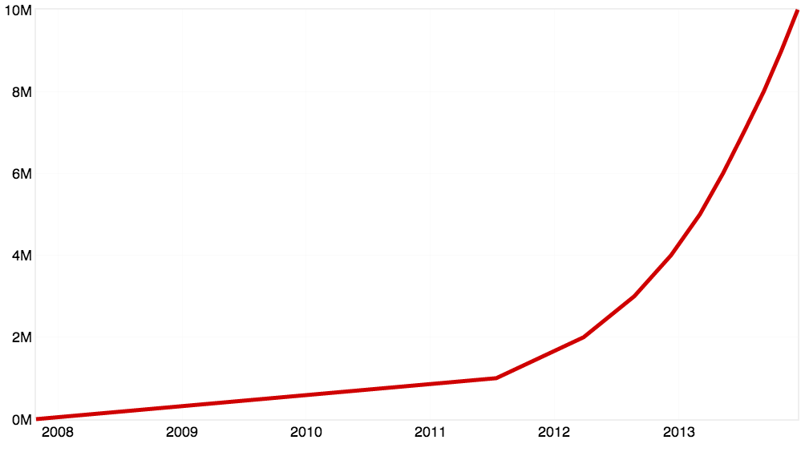

Slide 12
Imagina só

Slide 13
Em pesquisa recente¹, uso de OSS:
65% agilizar desenvolvimento;
+55% para infraestrutura;
65% contribuem: bugs ou novas features;
67% encorajam empregados a contribuir.
(1313 repondentes em 64 países)
Mas, Open Source ?
¹ North Bridge + Black Duck: http://www.slideshare.net/North_Bridge/2016-future-of-open-source-study

Slide 14
50% não possuem política de escolha;
47% não adotam processo para acompanhar o código;
~⅓ não tem processo para tratar de vulnerabilidades.
Restam desafios

Slide 15
46%
Modelos de negócio
Software-as-a-service (SaaS)
42%
para os vendedores Open Source dos próximos 2~3 anos.
Desenvolvimento personalizado
41%
Serviços/suporte

Slide 16
A arquitetura open source é "a atual arquitetura preeminente, a fundação para praticamente todas as aplicações, sistemas operacionais, computação em nuvem, bancos de dados e big data"
Melhora tecnológica
e Inovação
Plataforma aberta

Slide 17
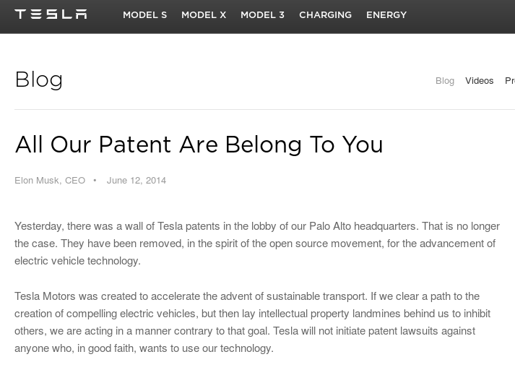
Tesla Motors
2012
Liberaram patentes
Por um mundo melhor

Slide 18

“...it is impossible for Tesla to build electric cars fast enough to address the carbon crisis. By the same token, it means the market is enormous. Our true competition is not the small trickle of non-Tesla electric cars being produced, but rather the enormous flood of gasoline cars pouring out of the world’s factories every day.”

Slide 19
Aumento Exponencial de usuários conectados
Cultura de desenvolvimento Open Source

